Slide 1
Súkromie v domácnosti
Február 2021

Slide 2
Zhrnutie
seesame.com
Komunikácia so zmyslom
2￼

Slide 3
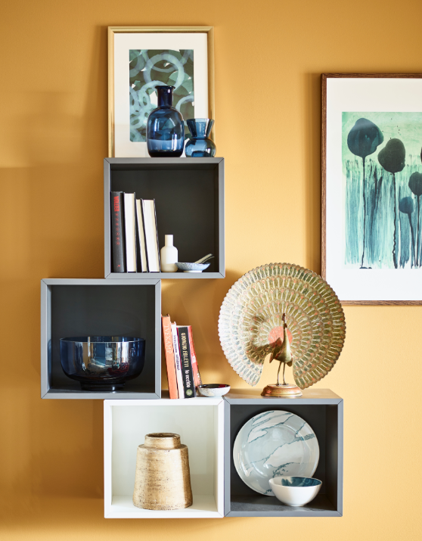
Zhrnutie kampane
Spoločnosť IKEA sa dlhodobo zameriava na to, ako si vhodne vylepšiť domácnosť s ohľadom na spokojnosť, potreby a záujmy všetkých jej členov.
Preto sme na jar, kedy sme v dôsledku pandémie prežívali doma väčšinu svojho času, otvorili tému súkromia v domácnostiach. Prizvali sme slovenské rodiny a pozreli sme sa formou integrovanej kampane na chvíle nášho súkromia. Poradili sme zákazníkom, ako sa v neľahkej dobe čo najlepšie doma zabývať.
Domácnosť Slovákov sa stala centrom pozornosti vďaka prvej online tlačovej konferencii IKEA v regióne a obsahu, ktorý zaujal médiá i verejnosť.
seesame.com
Komunikácia so zmyslom
3￼

Slide 4
Výzva a ciele
seesame.com
Komunikácia so zmyslom
4￼

Slide 5
Výzva a ciele
Naším cieľom bolo prostredníctvom lokálnej kampane zameranej na súkromie v domácnosti posilniť reputáciu značky, ktorá sa dlhodobo snaží prispievať k lepšiemu bývaniu a vytváraniu skutočného domova pre svojich zákazníkov. Zároveň tak, na pozadí aktuálnej témy, prezentovať IKEA ako odborníka na dizajnové riešenia v každej životnej situácii.
V neposlednom rade bolo našim cieľom predstaviť vybraný sortiment výrobkov IKEA. To všetko v čase pandémie, a s tým spojenými sťaženými podmienkami vo vzťahu k organizovaniu eventov, stretnutiam s partnermi či samotnými spotrebiteľmi.
Komunikácia so zmyslom
5￼

Slide 6
Stratégia a plán
seesame.com
Komunikácia so zmyslom
6￼

Slide 7
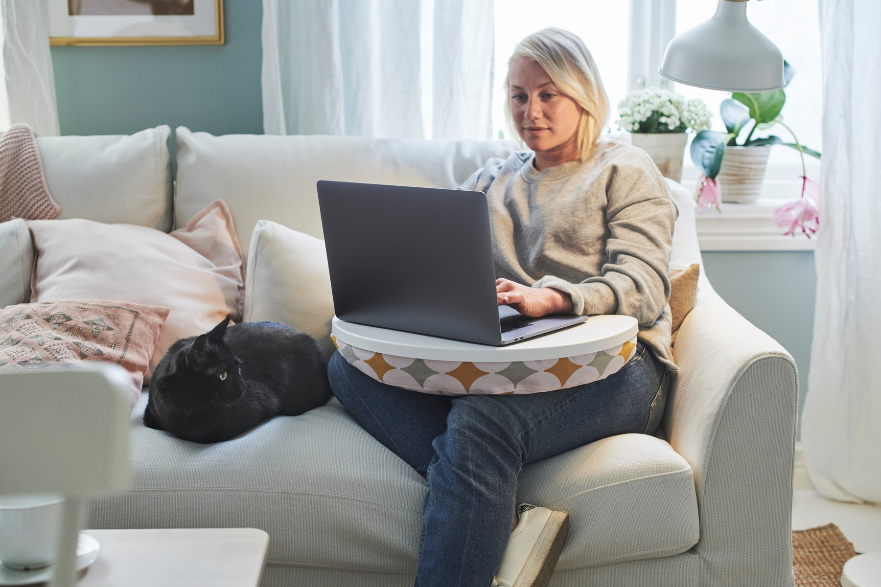
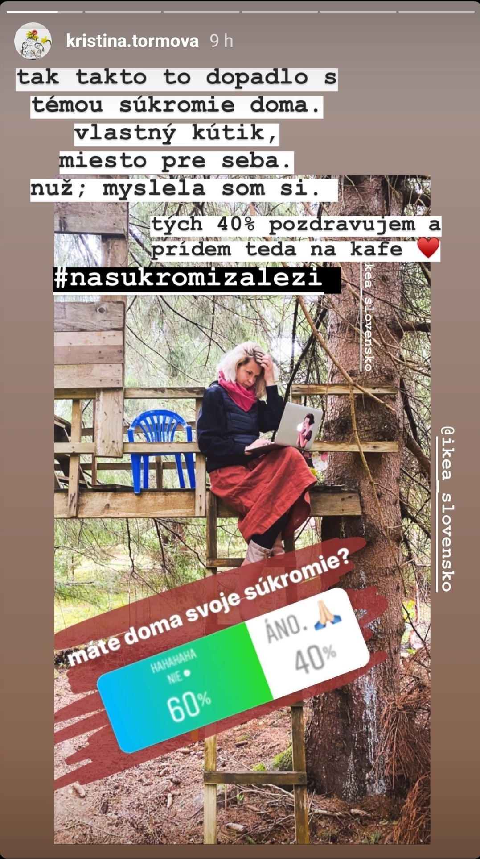
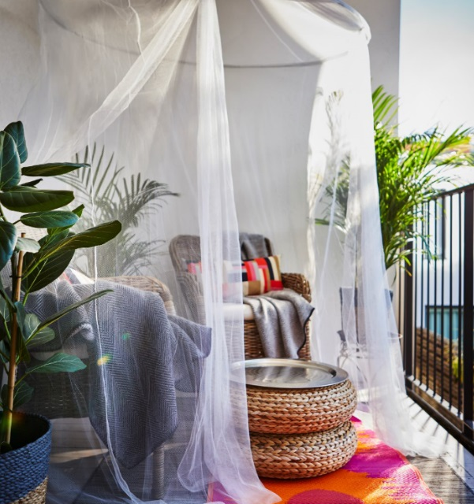
Stratégia a plán
Stratégia kampane bola založená na:
Veľkom prieskume slovenských domácností – veľká sonda do slovenskej domácnosti s cieľom ukázať expertízu v bývaní
Autentickosti – tému sme okrem natívnych obsahov podporili príbehom mamy, ktorá zdieľa domácnosť s manželom a ôsmymi deťmi
Virtuálnom kontakte – prvá online tlačová konferencia IKEA v rámci regiónu, ktorej sa zúčastnili stakeholdri, dizajnéri i ambasádorka
Nových formátoch – absenciu tradičného kontaktu sme kompenzovali intenzívnou komunikáciou prostredníctvom digitálnych kanálov a za výraznej pomoci influencerov
Komunikácia so zmyslom
7￼

Slide 8
Realizácia
seesame.com
Komunikácia so zmyslom
8￼

Slide 9
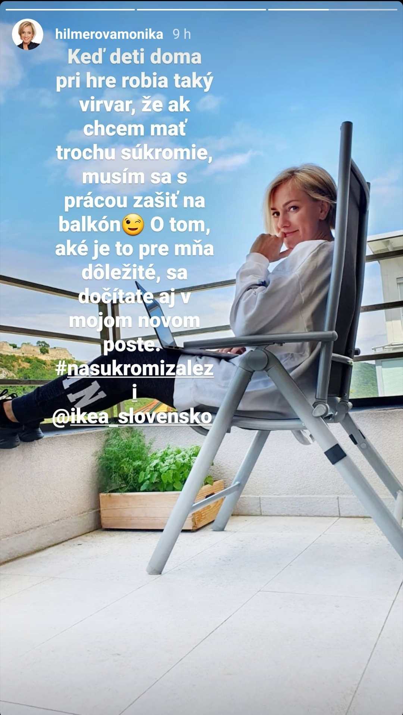
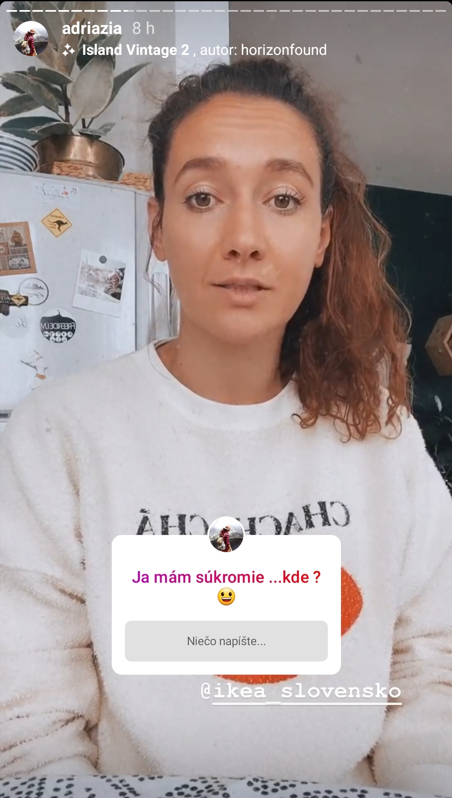
Realizácia
Uvedenie kampane sme odštartovali teasingom, v rámci ktorého sa na tému pozreli relevantní influenceri.
Vznikol mimoriadne autentický obsah, ktorý zhmotnil ich aktuálne pocity zo straty súkromia a momentálne spolužitie s ďalšími členmi rodiny v rámci náročných podmienok v dôsledku obmedzení spojených s pandémiou.
Komunikácia so zmyslom
9￼

Slide 10
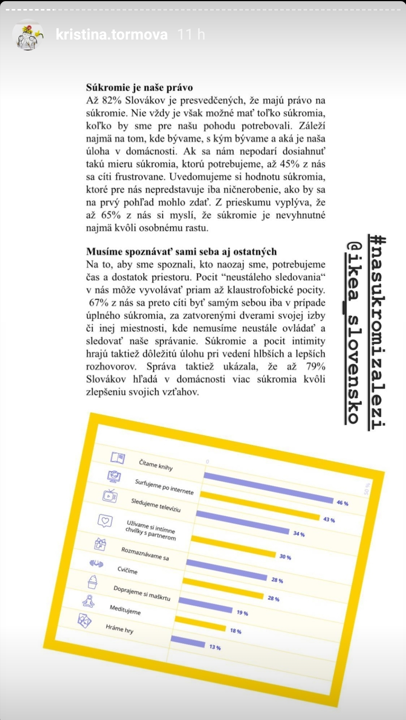
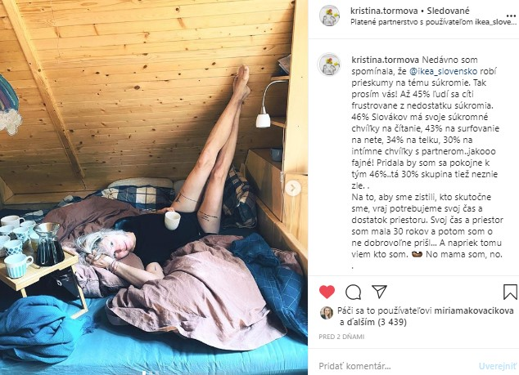
seesame.com
Komunikácia so zmyslom
10￼

Slide 11
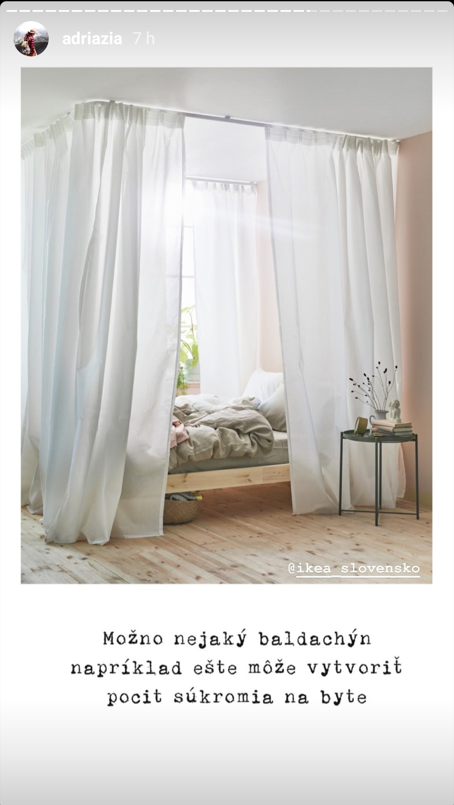
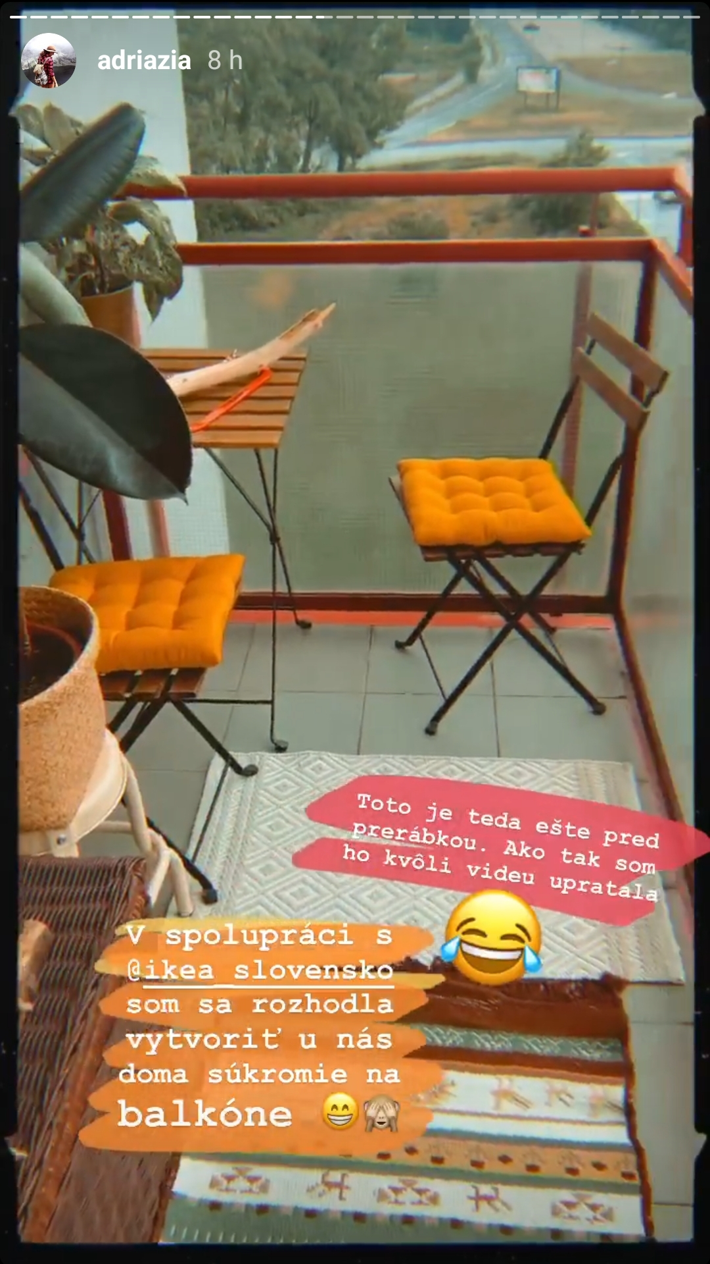
seesame.com
Komunikácia so zmyslom
11￼

Slide 12
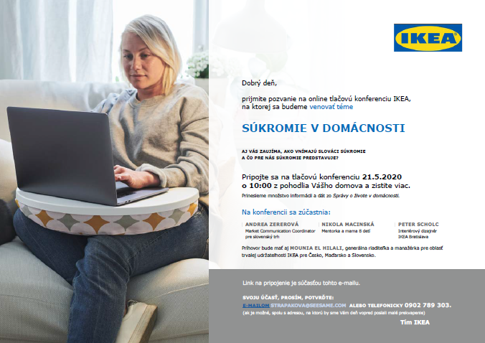
Realizácia
Druhú fázu kampane sme odštartovali prvou online tlačovou konferenciou značky v celej strednej Európe.
Postavili sme ju na atraktívne spracovaných rozsiahlych lokálnych dátach, skúsenostiach a pocitoch ambasádorky, ako aj praktickom uchopení prostredníctvom IKEA dizajnérov.
Tí sa mimo iné, zamerali na tému zariaďovania balkónov, v tom čase miest, kam sme sa kvôli obmedzeniam uchyľovali viac ako kedykoľvek predtým. IKEA tak nestratila ani v čase pandémie kontakt s médiami. Naopak, zaujali sme ich a pomohli nám tému posunúť verejnosti.
Komunikácia so zmyslom
12￼

Slide 13
seesame.com
Komunikácia so zmyslom
13￼

Slide 14
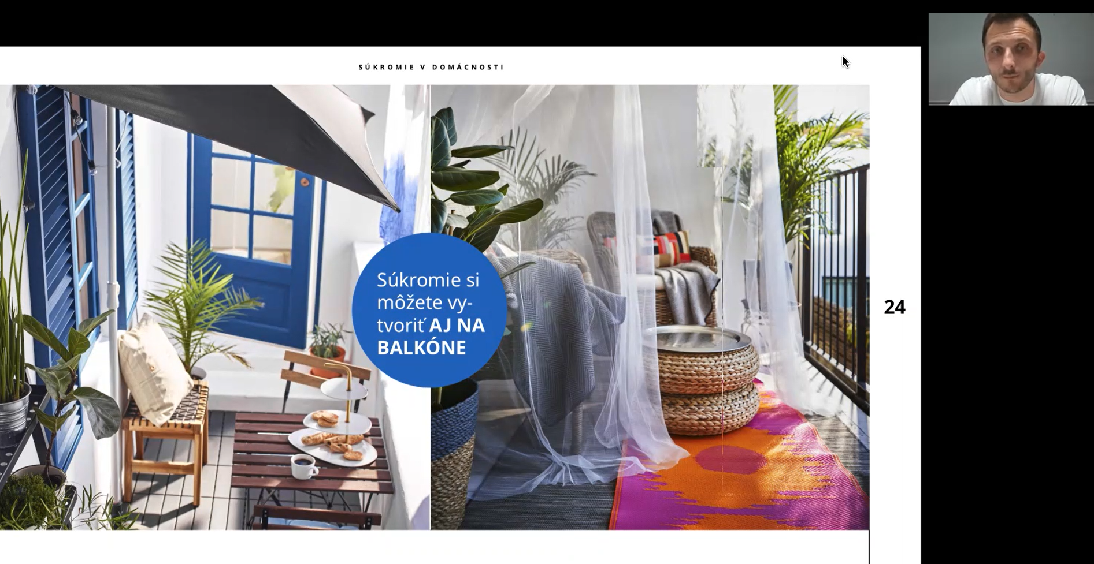
seesame.com
Komunikácia so zmyslom
14￼

Slide 15
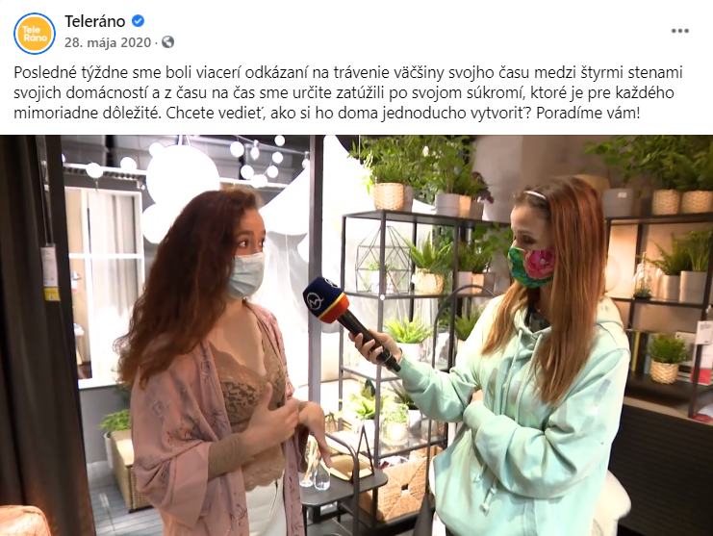
Realizácia
Obsahy a samotnú publicitu, smerovanú prevažne do online, sme stavali na troch pilieroch – dáta, osobná skúsenosť, praktické rady dizajnérov.
V rámci mediálnych výstupov sa nám podarilo v krátkom čase predstaviť kampaň obsahom, ktorý svedčal značke a priniesol pridanú hodnotu samotným spotrebiteľom.
Komunikácia so zmyslom
15￼

Slide 16
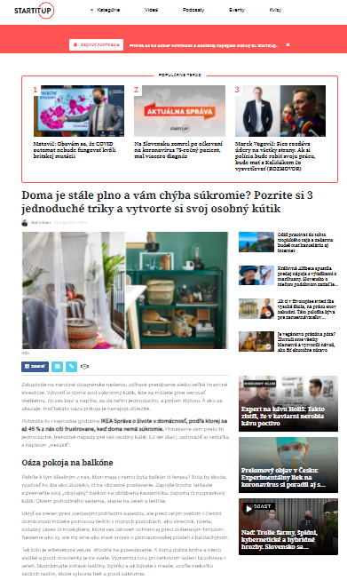
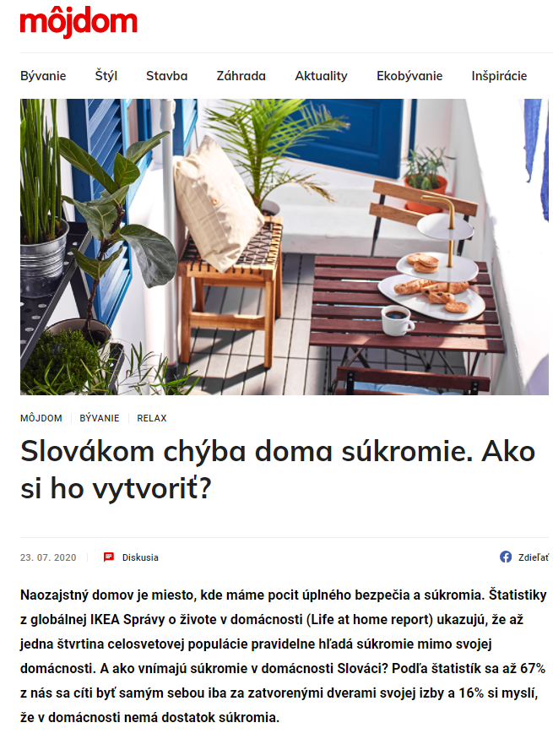
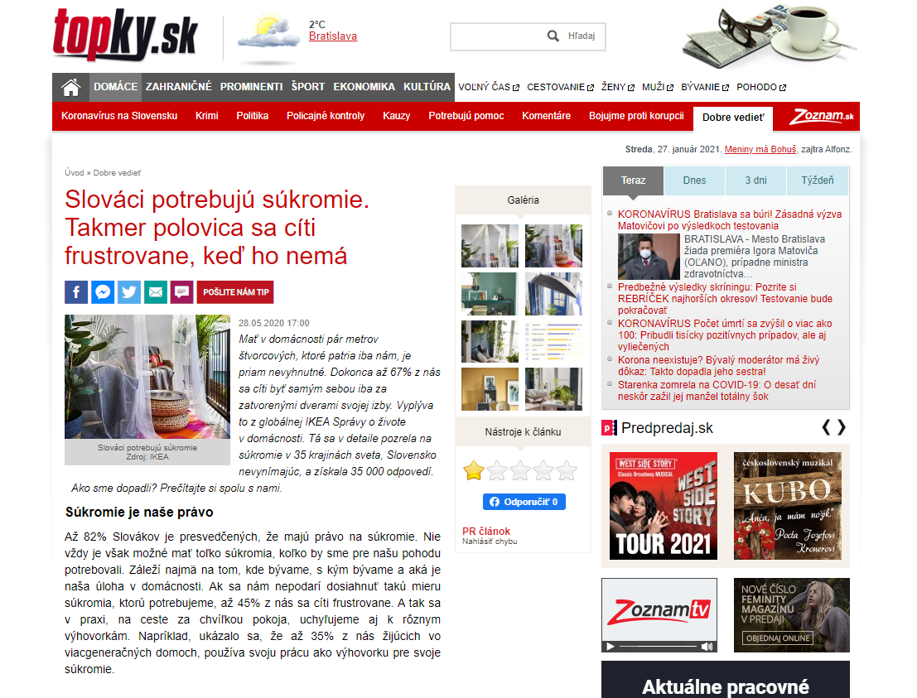
seesame.com
Komunikácia so zmyslom
16￼

Slide 17
Výsledky
seesame.com
Komunikácia so zmyslom
17￼

Slide 18
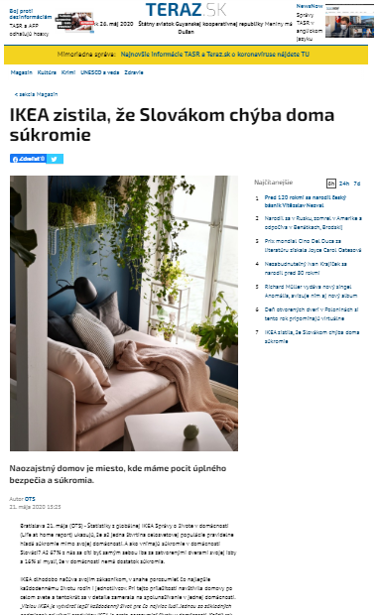
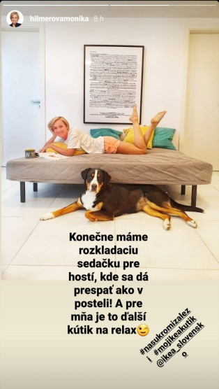
Výsledky
Kampaň priniesla želaný cieľ, upevnila a čo najviac zviditeľnila pozíciu IKEA ako love brandu, ktorý rozumie svojim zákazníkov a prináša im relevantné riešenia pre ich domov.
Vďaka zásahu v podobe 7 286 788 sa jej to podarilo.
Prostredníctvom aktuálnej a detailne poňatej témy, autentických príbehov a vhodných stakeholdrov, sme získali AVE vo výške 45 500. V médiách a na sociálnych sieťach influencerov sme sa počas mesačnej kampane objavili 84-krát.
Úspešne sme absolvovali prvú online tlačovú konferenciu spoločnosti v regióne, vďaka čomu je dnes pravidelnou súčasťou IKEA kampaní.
Komunikácia so zmyslom
18￼

Slide 19
Mlynské Nivy 48 821 09 Bratislava, Slovakia T +421 2 4342 2978 E seesame@seesame.com
seesame.com

